Slide 1
Proyecto final del Módulo 2
UAGRM
Asistencia
Plataforma multiinstitución en AWS Ohio
Defensa técnica
Notes:
Presentar el objetivo. El proyecto permite que el operador despliegue la aplicación de asistencia para varias instituciones y conserve su separación operativa y de datos.
Fuentes del proyecto
documentacion/requisitos.md
documentacion/manual-reproduccion-ia.md

Slide 2
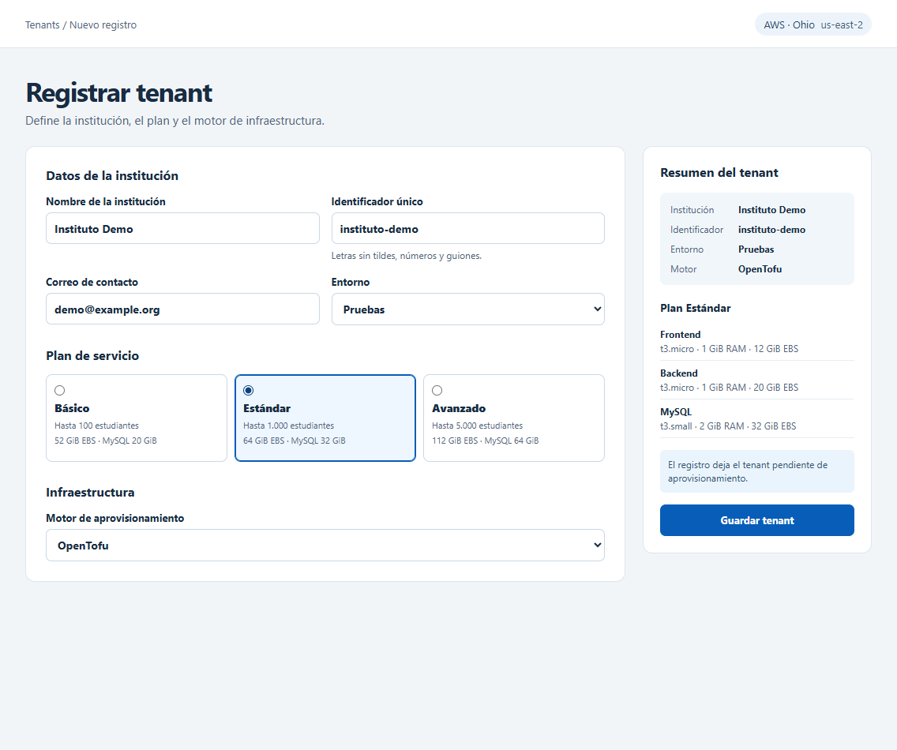
Registro de una institución
El operador elige el plan y el motor desde el panel local.
Registro del tenant
Nombre e identificador único
Contacto y entorno
Cada institución gestiona
sus módulos y asistencias.
Notes:
Mostrar el formulario. El operador registra el tenant, selecciona el plan y encola su despliegue. El ejemplo de la captura usa datos ficticios. Dentro de la aplicación, el administrador de la institución importa estudiantes y fechas. El estudiante marca su asistencia el día programado.
Fuentes del proyecto
Captura del panel local, plataforma/public/index.html y plataforma/public/app.js
documentacion/requisitos.md

Slide 3
Arquitectura por tenant
AWS Ohio · una VPC y tres EC2 por institución
Red independiente | Frontend | Backend | Datos
VPC del Básico | Nginx · 80 | Node.js · 8090 | MySQL · 3306
VPC del Estándar | Nginx · 80 | Node.js · 8090 | MySQL · 3306
Panel local
Acceso entre capas
SQLite registra trabajos e inventario.
Systems Manager verifica las EC2.
Nginx conecta con la API.
La API conecta con su propio MySQL.
Notes:
La arquitectura repite tres capas en una VPC independiente por institución. Las reglas de red limitan el acceso al backend desde el frontend y a MySQL desde el backend. Los discos raíz son gp3 cifrados. El operador puede abrir el frontend mediante un túnel de Systems Manager. El panel ejecuta la infraestructura y guarda la referencia de cada instancia y disco.
Fuentes del proyecto
documentacion/manual-reproduccion-ia.md
documentacion/demo-aislamiento.md
infra/opentofu/main.tf

Slide 4
Catálogo de planes
Cada celda indica tipo de instancia EC2 y capacidad del disco EBS.
Plan | Frontend | Backend | MySQL | Total EBS
Básico | t3.micro / 12 GiB | t3.micro / 20 GiB | t3.micro / 20 GiB | 52 GiB
Estándar | t3.micro / 12 GiB | t3.micro / 20 GiB | t3.small / 32 GiB | 64 GiB
Avanzado | t3.small / 16 GiB | t3.medium / 32 GiB | t3.medium / 64 GiB | 112 GiB
El ensayo simultáneo usó Básico y Estándar.
Notes:
El catálogo define las capacidades de las tres capas. Estándar aumenta el tamaño de MySQL respecto a Básico. Los límites declarados en el catálogo son 100, 1.000 y 5.000 estudiantes, respectivamente. Son valores de catálogo. La prueba descrita usa datos ficticios y verifica aislamiento y operación.
Fuentes del proyecto
plataforma/planes.json
documentacion/demo-aislamiento.md

Slide 5
Motores de infraestructura
El panel ejecuta cuatro motores con un catálogo común.
Motor | Implementación | Estado del despliegue
OpenTofu | Módulo HCL compartido | Clave por tenant en S3
Terraform | Mismo HCL y lock propio | Prefijo separado en S3
CloudFormation | Plantilla y conjunto de cambios | Pila por tenant en AWS
Pulumi | Programa nativo para AWS | Pila por tenant en S3
OpenTofu fue el motor de los dos tenants del ensayo simultáneo.
Notes:
Los cuatro motores completaron pruebas individuales de despliegue y ciclo de vida en Ohio. OpenTofu y Terraform comparten el módulo HCL. CloudFormation genera y verifica su conjunto de cambios. Pulumi comprueba su vista previa y aplica el plan guardado. Los reintentos se vinculan al estado y al identificador del tenant. La demostración simultánea documentada utilizó OpenTofu para ambos planes.
Fuentes del proyecto
documentacion/aws-preparacion-demo.md
documentacion/manual-reproduccion-ia.md

Slide 6
Ciclo de vida del tenant
El panel conserva el historial y verifica los recursos antes de cambiar su estado.
Acción | Comportamiento del panel
Desplegar | Encola el trabajo, revisa el plan y comprueba los servicios.
Suspender | Detiene las tres EC2 y conserva los discos raíz.
Reanudar | Arranca las mismas EC2 y verifica sus servicios.
Retirar | Muestra recursos y discos antes de aplicar el retiro.
Notes:
Explicar el paso de registrado a operativo y la comprobación de MySQL, la API y Nginx. El operador puede cancelar la revisión de retiro o confirmar la revisión vigente. El retiro de la demo elimina los discos raíz. El historial de operaciones queda en SQLite y el estado de los motores conserva su propia referencia.
Fuentes del proyecto
documentacion/manual-reproduccion-ia.md
plataforma/despliegues.js
plataforma/tenants.js

Slide 7
Métricas y alertas
Grafana consulta Prometheus y el panel conserva los eventos recientes.
Muestreo por tenant
Señales de operación
Systems Manager sondea cada minuto.
Prometheus consulta el panel cada 15 s.
Disponibilidad, CPU y memoria.
Latencia de API y respuestas 5xx.
Reglas de alerta
Historial en el panel
Caída de servicio durante 2 min.
CPU o memoria >85 % durante 3 min.
Detecciones y resoluciones de 24 h.
Hora y tenant afectado.
Notes:
Mostrar la consulta por tenant y entorno. Durante la demo de aislamiento, Grafana consultó seis series de disponibilidad. En una prueba independiente se detuvo el backend, aparecieron alertas de caída y aumento de errores, y la alerta de caída se resolvió tras reiniciar el servicio.
Fuentes del proyecto
observabilidad/README.md y observabilidad/alertas.yml
documentacion/demo-aislamiento.md
documentacion/aws-preparacion-demo.md · Prueba de observabilidad

Slide 8
Prueba de aislamiento en AWS
Dos tenants operativos a la vez, con seis EC2 en dos VPC distintas.
Plan | Matrícula propia | Matrícula ajena | Excel exportado
Básico | BASICO-701 Asistencia registrada | ESTANDAR-902 HTTP 401 | 1 fila propia
Estándar | ESTANDAR-902 Asistencia registrada | BASICO-701 HTTP 401 | 1 fila propia
Ensayo del 12 de noviembre de 2026 · AWS Ohio
Notes:
En cada institución se importaron listas y fechas ficticias desde Excel y se activó un módulo. El estudiante local marcó presente. La API de cada tenant rechazó la matrícula del otro con HTTP 401, y las exportaciones devolvieron una fila con la matrícula propia. Las dos aplicaciones estuvieron operativas simultáneamente. La comprobación funcional se ejecutó contra la API mediante Systems Manager.
Fuentes del proyecto
documentacion/demo-aislamiento.md

Slide 9
Persistencia y retiro en AWS
La prueba comprobó el ciclo completo de los dos entornos temporales.
Básico
Estándar
Recuperó su registro de asistencia
en las mismas EC2 y discos.
Siguió consultando y exportando
durante la suspensión del Básico.
0
recursos activos de la demo
AWS confirmó el retiro de las EC2, sus discos y ambas VPC.
Notes:
La suspensión conservó los identificadores de EC2 y EBS del Básico. El Estándar mantuvo sus datos accesibles durante esa operación. Al final, AWS confirmó cero VPC, EC2 activas, volúmenes EBS y parámetros de arranque de la demo. Se retiraron 31 recursos de OpenTofu y tres discos raíz por tenant. La cuenta volvió a siete de las nueve VPC permitidas en Ohio.
Fuentes del proyecto
documentacion/demo-aislamiento.md

Slide 10
Recorrido de la demostración
Secuencia para la defensa y la grabación.
Paso | Qué mostrar
1. Registro | Planes Básico y Estándar y estado operativo en el panel.
2. Aislamiento | Asistencia propia, rechazo de matrícula ajena y exportación.
3. Operación | Suspensión, reanudación y recuperación del registro.
4. Observabilidad | Grafana por tenant y ejemplo de alerta y resolución.
Notes:
En la grabación, muestra el panel y alterna entre las dos instituciones. Puedes pausar el video durante el aprovisionamiento. Para una alerta en vivo, realiza una caída controlada únicamente sobre un tenant de prueba y restablece el servicio. Reserva tiempo para que cada integrante explique su contribución. El límite de 15 minutos corresponde a la grabación final. El cierre operativo consiste en revisar y retirar ambos tenants.
Fuentes del proyecto
documentacion/demo-aislamiento.md
documentacion/requisitos.md
observabilidad/README.md y observabilidad/alertas.yml

